Slide 1
Proti interpretaci

Slide 2
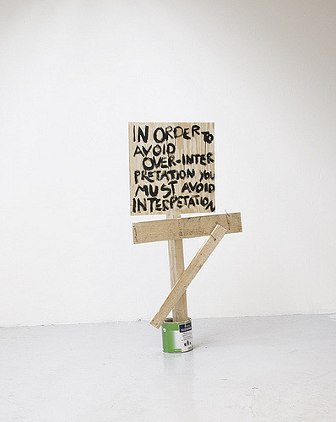
Umberto Eco - Interpretace a nadinterpretace
interpretace
čtenář si klade otázky, které mu umožní nalézt významy přítomné v textu
respektujeme záměr textu

Slide 3
Umberto Eco - Interpretace a nadinterpretace
Nadinterpretace
nadbytečná interpretace,
použití textu k nějakému účelu (k naplnění našich cílů)
kladení otázek, které text nevyžaduje

Slide 4
Umberto Eco - Interpretace a nadinterpretace
Kritika nadinterpretace - přílišné zdůrazňování práv interpreta textu
Potenciál nadinterpretace - v textu můžeme nalézt nové aspekty
„Může se stát, že pouhá hra, která začala jako používání textu, může skončit jako nová plodná interpretace.” - Umberto Eco
http://rojanasakul.com/interpretation.php

Slide 5
Meze interpretace
interpretovaný text vždy stanovuje určité hranice své interpretace
tato hranice je stanovena záměrem díla
Eco rozlišuje dva druhy interpretace:
1. rozumná
2. paranoidní

Slide 6
Kritéria pro rozumnou interpretaci
Čtenář musí respektovat záměr díla
Vnitřní soudržnost textu
Úspornost interpretace

Slide 7
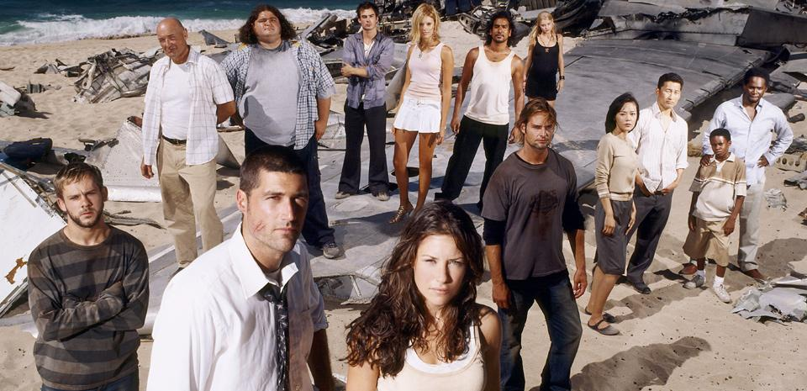
Současná seriálová tvorba - záměrné podněcování nadinterpretace
seriál Lost (2004-2010) - https://www.youtube.com/watch?v=rjgU_3APMaw

Slide 8
Lost - mapa ostrova

Slide 9
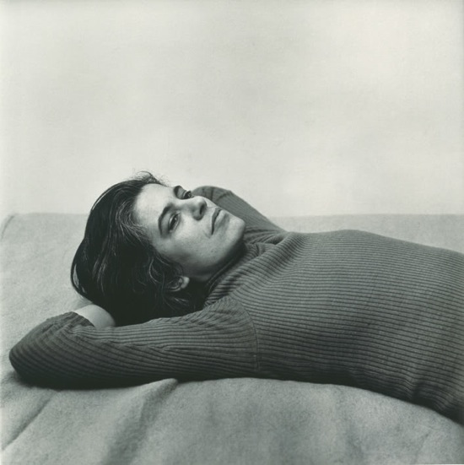
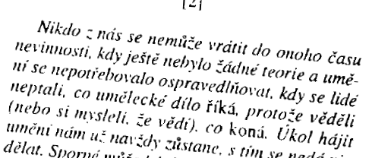
Susan Sontag - Proti interpretaci

Slide 10
Susan Sontag - Proti interpretaci
úkol - https://www.youtube.com/watch?v=NFsU0QA7-M4

